Slide 1
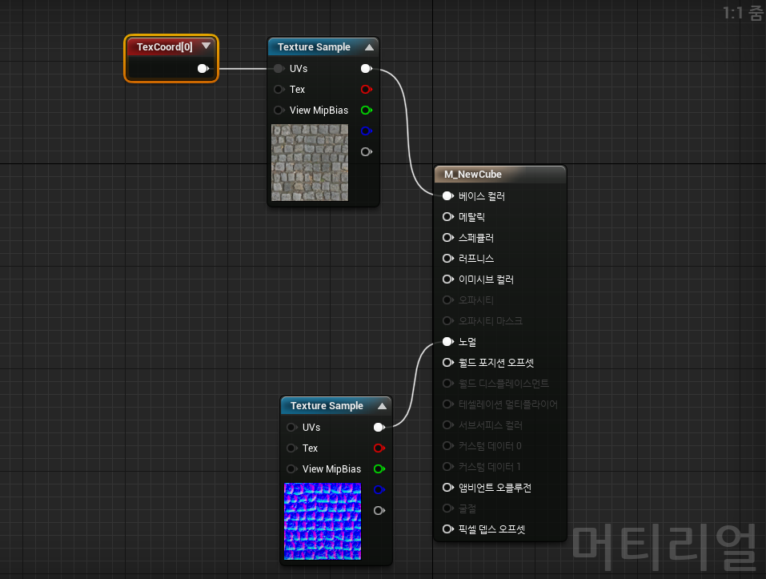
한 오브젝트에 텍스쳐 촘촘하게 씌우기
TexCoord노드를 생성해서 UV에 연결해준다.

Slide 2
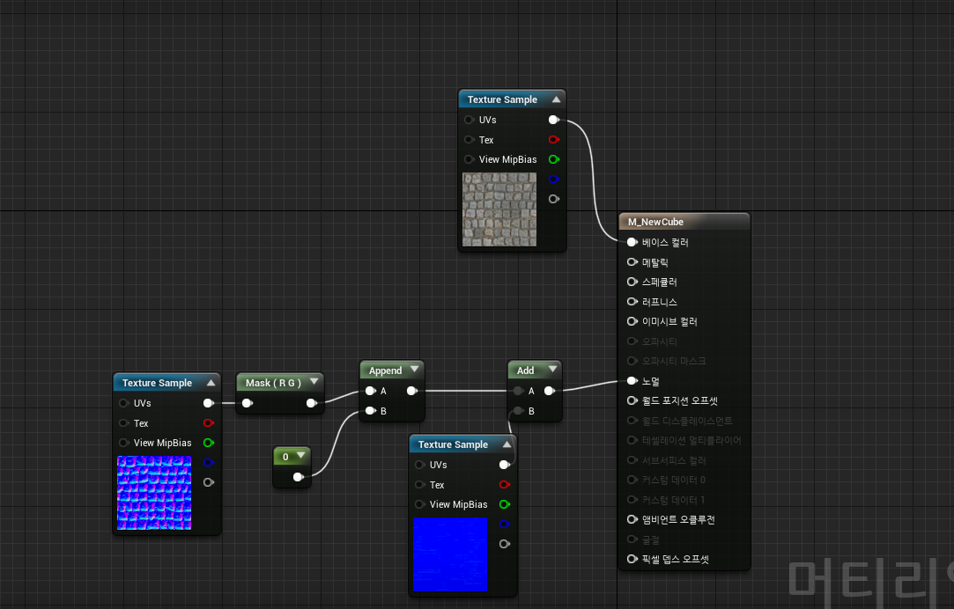
두 노멀 합치는 법
Append Vector
Add
Component Mask

Slide 3
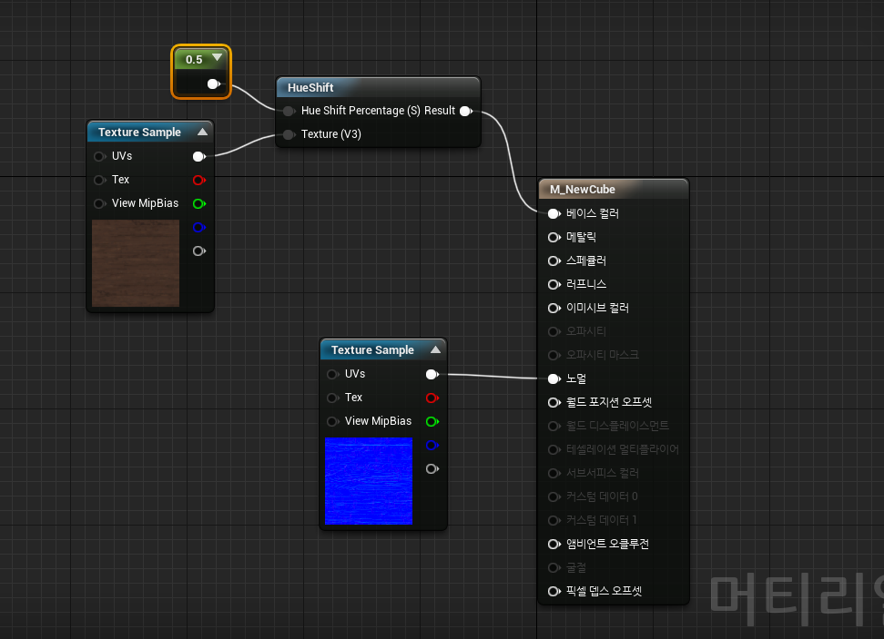
반대색 효과내기
이동할 수치: 100분율 (0~1)
이것을 파라미터 처리 해주면 게임플레이 중에서도 색을 바꿀 수 있다.
우클릭 파라미터로 변환
Or
Scalar Parameter 노드 추가
HueShift: 색상환에서의 이동

